Slide 1
Chapter 4, 5

Slide 2
4
챕터
4 Chapter

Slide 3
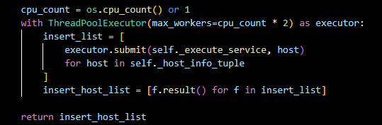
01
쓰레드에서의 Fork와 Join
Fork and Join in Thread
Fork
Join

Slide 4
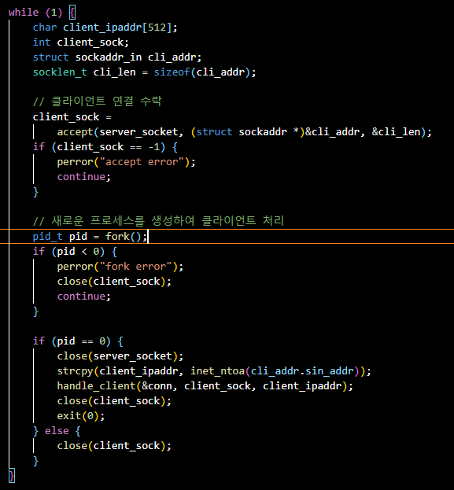
02
프로세스에서의 Fork와 Join
Fork and Join in Process
Join
Fork

Slide 5
03
세마포어
semaphore
Process 1
임계 영역
Process 2

Slide 6
5
챕터
5 Chapter

Slide 7
01
교착 상태 처리 방법
How to handel Deadlock
선점 가능 자원
비선점 자원

Slide 8
02
선점 가능 자원과 비선점 자원
Preemptible Resource And Non-Preemptible Resource
선점 가능 자원
조치 방안
CPU
RAM
강제 선점
우선순위 기반 스케줄링
페이징 또는 스와핑
비 선점 자원
조치 방안
파일
프린터
네트워크 포트
데이터베이스 락
교착 상태 예방
교착 상태 회피
교착 상태 탐지 및 회복

Slide 9




03
자원에 따른 처리 기법
Processing techiques according to resources
File
프린터
네트워크 포트
데이터베이스

Slide 10
04
Oracle의 교착 상태 관리
Deadlock management in Oracle
01 Oracle 기능
교착 상태 탐지 및 자동 해제
WAIT, NOWAIT, SKIP LOCKED
02 사용자 관리
트랙잭션 재시도
일관된 트랜잭션 유지
짧은 트랙잭션 유지 및 COMMIT 빈도 추가
인덱스 최적화

Slide 11
Thank you
End Of Presentation

